Slide 1
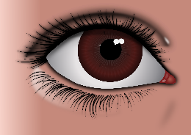
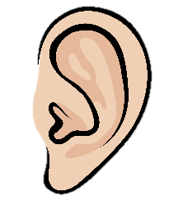
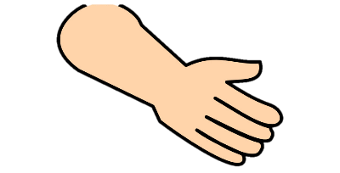
Нажимаем на орган, получаем информацию. Удачи!
Строение тела человека
Органы чувств

Slide 2
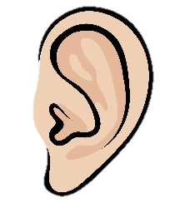
Строение тела человека
Органы чувств
Орган
ГЛАЗ
Стихи

Slide 3
Строение тела человека
Органы чувств
В сумерках.
Наша Нина с увлеченьем
Вечерком сидит за чтеньем:
Очень любит сказку Нина
Про мальчишку Буратино.
В уголке она читала,
Была света очень мала;
Почитала часик- два,
Разболелась голова,
Все плывет перед глазами
Налились они слезами,
Расплылись у книжки строчки,
Буквы стали словно точки,
Не прочтешь и половину
строк про девочку Мальвину.
Соринка.
Мне соринка в глаз влетела,
Заболел, не смотрит глаз.
Я иду в больницу смело-
Там помогут мне сейчас.
Нежен глаз - и от соринки,
От песчинки и пылинки,
Если сразу не убрать,
Можно сильно пострадать.
Медсестра сняла соринку
Быстрой, ласковой рукой,
вижу каждую былинку,
Глаз здоров, иду домой.

Slide 4
Строение тела человека
Орган
НОС
Чувство
ОБОНЯНИЕ
Органы чувств
ЗАГАДКИ
Между двух светил
Я в середине один.
НОС
Запах пирожков от роз
Отличать умеет…
НОС
Есть всегда он у людей,
Есть всегда у кораблей.
НОС
Меж двух озёр стоит утёс,
В нём две пещеры, это -...
НОС

Slide 5
Строение тела человека
Орган
УХО
Чувство
СЛУХ
Органы чувств
поиграем

Slide 6
Строение тела человека
Органы чувств

Slide 7
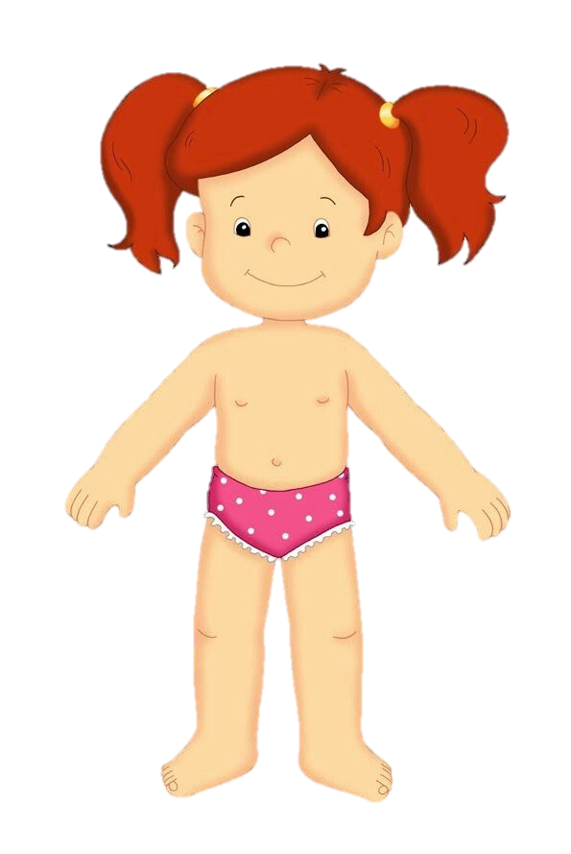
Нажимаем на пустой прямоугольник, получаем правильный ответ.
Строение тела человека
Органы чувств
ГОЛОВА
НОГА
ШЕЯ
ЖИВОТ

Slide 8
Строение тела человека
Орган
РОТ
Чувство
ВКУС
Органы чувств
8 интересных фактов об одном из главных человеческих чувств - вкусе
Мы чувствуем вкус благодаря мозгу
У всех у нас разное количество вкусовых сосочков
Ученые могут включать и выключать вкусы
Сладкая пища – это своеобразное обезболивающее
Запах ветчины может подсолить блюда
Чувство вкуса зависит от обоняния
Сладкая пища прокачивает наш мозг
Вкусовые предпочтения могут передаваться по наследству

Slide 9
Строение тела человека
Орган
КОЖА
Чувство
ОСЯЗАНИЕ
Органы чувств

